Slide 1
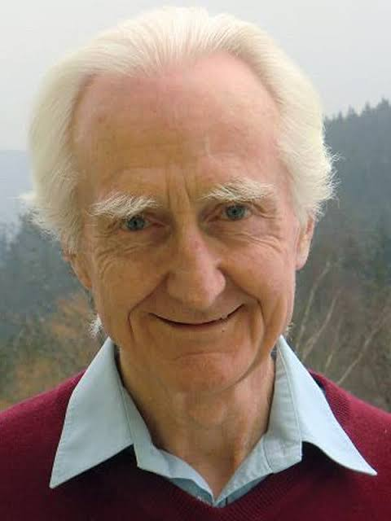
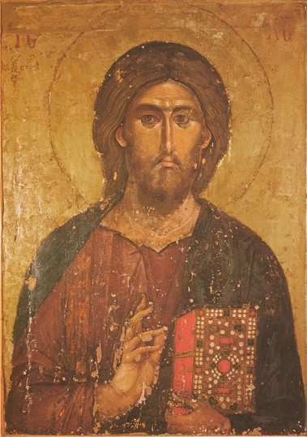
Ejercicios de contemplación en la vida cotidiana
Introducción a la vida contemplativa
Y a la invocación de Jesús
Franz Jalics
9º tiempo o etapa
Fraternidad del Santo Nombre
Material elaborado por Pilar de Mambré

Slide 2
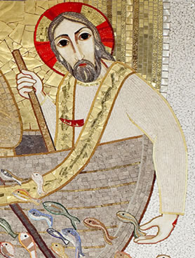
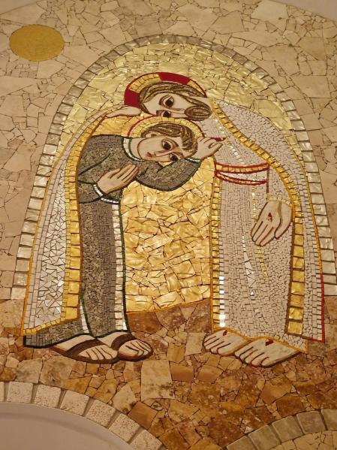
El9º tiempo o etapa: El nombre de Jesucristo
Alocución
Instrucciones para la meditación

Slide 3
El nombre de Jesucristo
1. Dos decisiones
2. De Jesús de Nazaret al Cristo resucitado
3.La unión mística en el Evangelio de Juan
4. El “misterio” en las cartas paulinas.
5. El nombre de Jesucristo

Slide 4
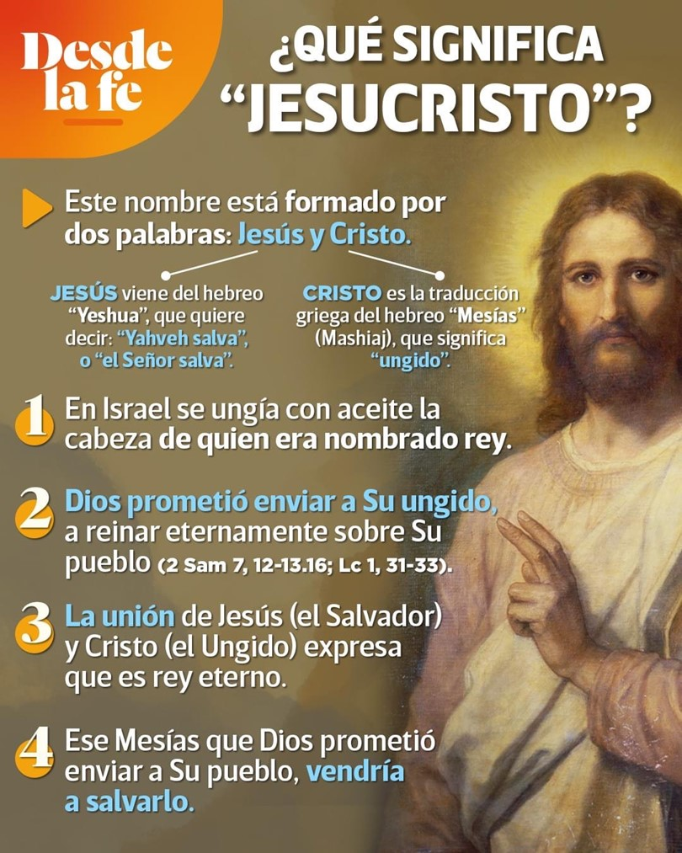
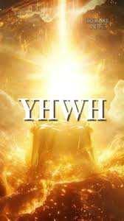
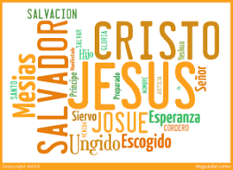
5. El nombre de Jesucristo

Slide 5
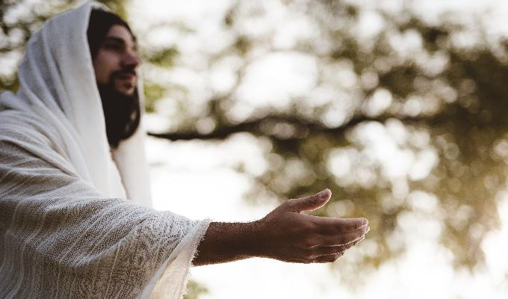
El nombre de Jesucristo
Representa su persona
nos vinculamos con él
Es como el contacto visual con él

Slide 6
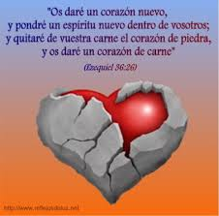
“ Repetir el nombre de Jesús …
que descienda a nuestro corazón
y esté presente en forma ininterrumpida”.
Quien repite
su nombre con
veneración…
… se llena de él

Slide 7

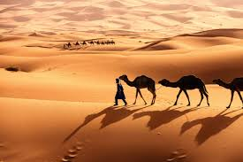
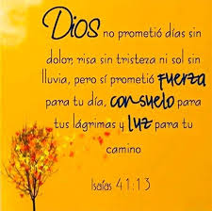
El nombre nos conduce hasta Cristo.
Tiempos en los que
Su Nombre nos brindará
consuelo y ánimo.
Tiempos en los que
no experimentaremos
ni sentimientos elevados
ni una fuerza perceptible
épocas de desierto

Slide 8
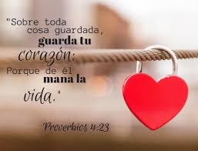
épocas de desierto
Profundizar el vínculo con Jesucristo.

Slide 9

“estado de purificación”
Permanecemos
en la percepción
la repetición del nombre
es sombría y árida.
Se desciende a
las profundidades
se atraviesan las zonas oscuras.
independencia respecto a los sentimientos

Slide 10
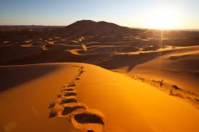
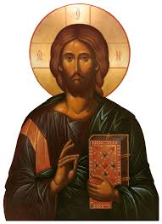
Si en estos tiempos
repetimos el nombre con perseverancia, entrega y atención
Jesucristo
toma posesión de nosotros
nos transforma más y más en él.
penetra toda nuestra vida.

Slide 11
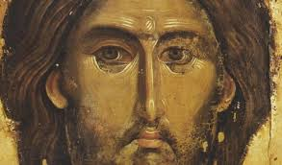
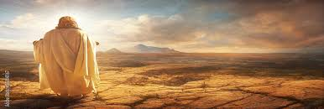
Nos transformamos en Cristo
sobre la tierra.

Slide 12
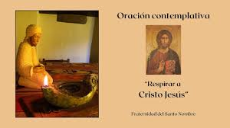
En la oración contemplativa
Respiramos el nombre de Jesucristo
No se trata
de un ruego
Es un simple
contacto visual
“Jesús”
al espirar
“Cristo”
al aspirar

Slide 13
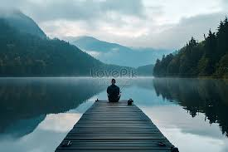
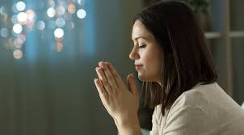
Sentados en silencio:
en la quietud del presente
Pronunciamos
el Nombre
atención en las palmas de las manos
Respiramos
Estos tres elementos se unen por completo e intensifican
la percepción del presente.

Slide 14
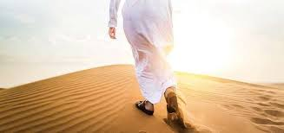
El presente
la Presencia
de Cristo, Aquel
en quien todo ha sido creado.
Si avanzamos por este camino
Somos llevados a la unión mística con Cristo.

Slide 15

Nos encontramos con Jesucristo en su nombre
no a través de
su nombre.

Slide 16
El nombre de Jesucristo
no es “un medio”
para otra cosa.
No es un “mantra” para buscar tranquilidad, concentración o lucidez…
La repetición de su nombre
nos dirige hacia su persona
y ella ya representa el fin.
Utilizarlo así: es degradarlo

Slide 17
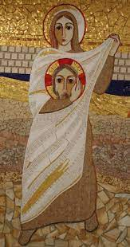
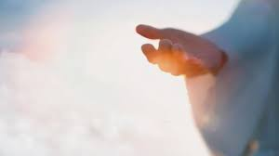
Quien lleva a Jesucristo en su corazón
vive de SU fuerza

Slide 18
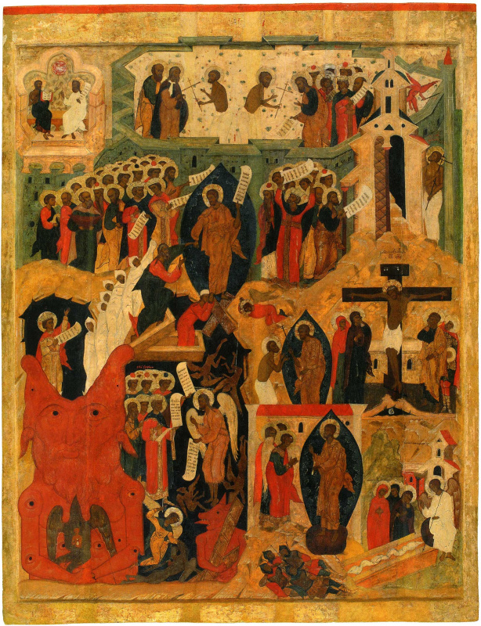
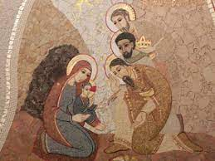
¿Quién es este Jesucristo?

Slide 19
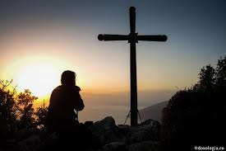
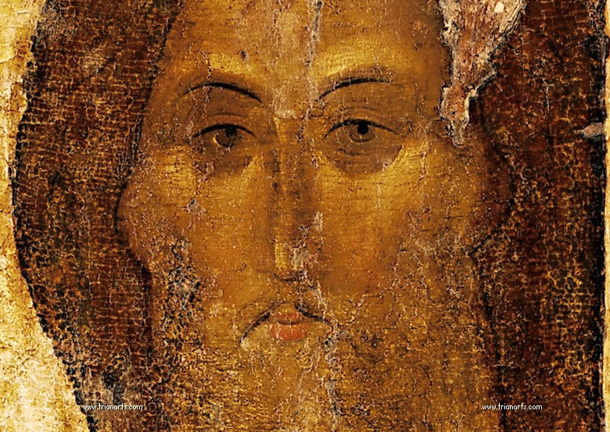
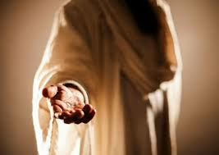
¿Jesús de Nazaret?
¿El Cristo resucitado?

Slide 20
2. De Jesús de Nazaret al Cristo resucitado
La relación de los apóstoles con Jesucristo
El ejemplo de los apóstoles es importante
Experimentó un cambio doloroso pero importante
nosotros recorremos un camino similar.
Podemos destacar cuatro momentos o cuatro etapas:

Slide 21
Cuatro momentos o cuatro etapas:
los años de
su vida pública
La ascensión
y pentecostés
Su pasión y muerte
Su
resurrección

Slide 22
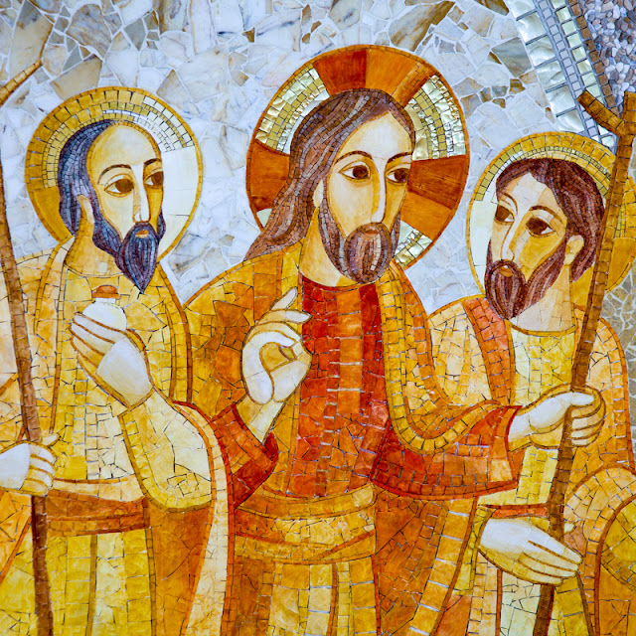
1º tiempo:
Los años de la vida pública de Jesús
Jesús conmovió profundamente
a los apóstoles
Ellos respondieron a su llamada…

Slide 23
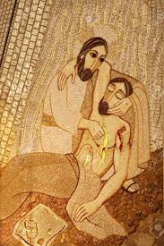
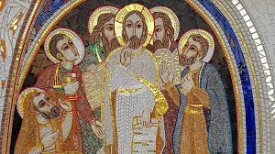
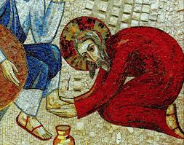
La personalidad de Jesús fue para ellos una luz extraordinaria.
Por su amor
inconcebible
por su irradiación fortalecedora
Por sus palabras y milagros
él se convirtió en
el centro de sus vidas.

Slide 24
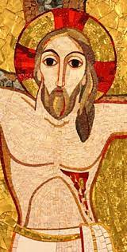
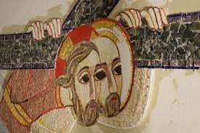
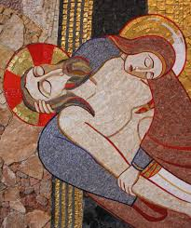
2º tiempo
Los discípulos tuvieron que afrontar
su injusta
condena
su cruel
calvario
su muerte irremediable.
el arresto de Jesús
Se les privó del fundamento de sus vidas.

Slide 25
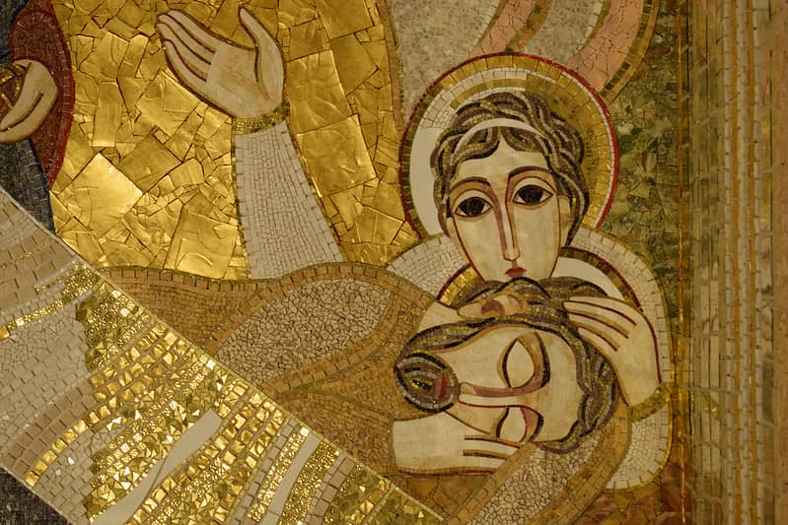
Para comprender su abatimiento debemos imaginar los días en que Jesús estuvo enterrado…
…sin que se supiera nada acerca de la resurrección.

Slide 26
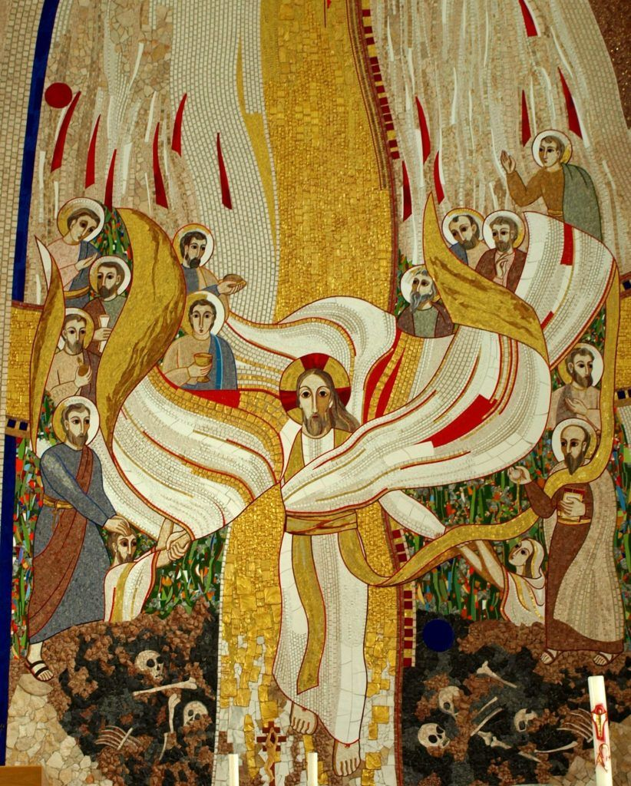
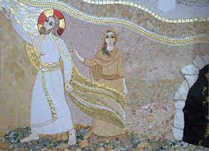
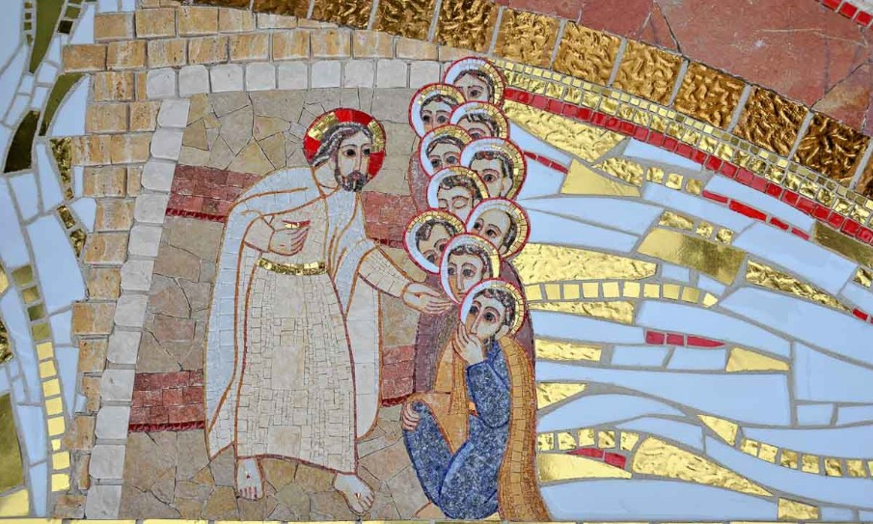
3º tiempo
La súbita alegría:
¡Está a pesar de todo!
es diferente de
lo que era antes.
La resurrección
Les visita ,
come y bebe con ellos
Desaparece
y retorna.

Slide 27
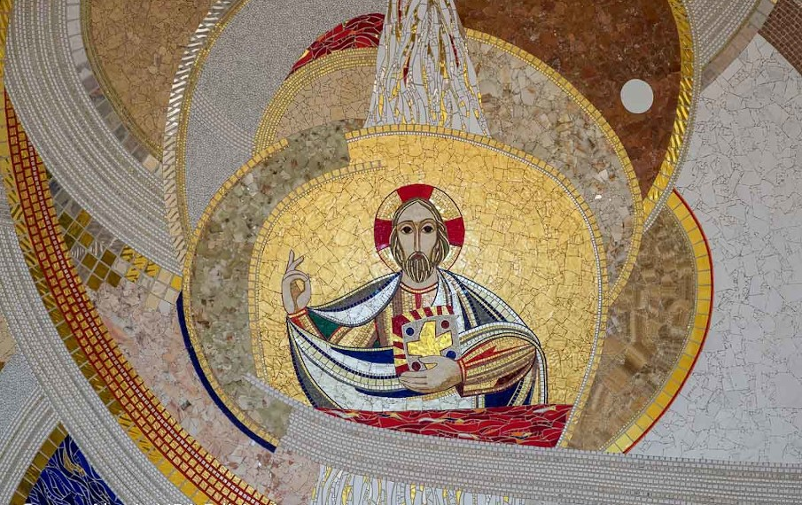
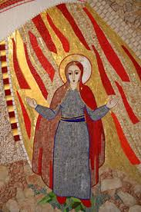
4º tiempo
Su condición se modifica una vez más.
Ascensión y Pentecostés
Despedirse definitivamente de
la imagen humana de Jesús.
El resucitado sigue presente.

Slide 28
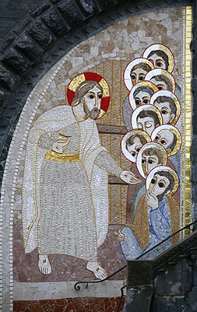
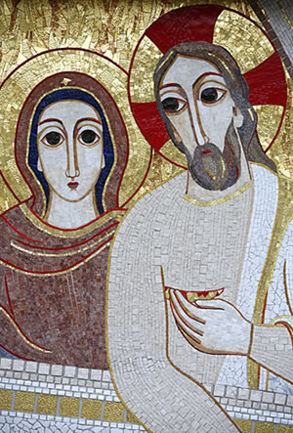
Vivencian al resucitado
en todo momento y en todo lugar.
Omnipresente
en su vida cotidiana.
Presencia
más intensa
El espíritu de Cristo vive
en ellos.

Slide 29
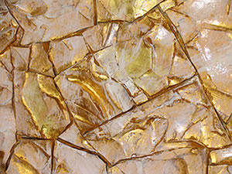
… pero ya no en
su imagen humana
que se capta en forma concreta.
El resucitado es Jesús de Nazaret…

Slide 30
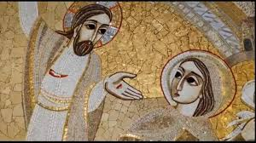
Los cristianos somos llevados…
Transformación de nuestra imagen de Cristo.

Slide 31
Comenzamos conociendo a Jesucristo
a través de los relatos del Evangelio, de imágenes, de parábolas…
a través de testimonios, acontecimientos, actividades, libros, celebraciones religiosas …..
… Son comprensibles y concretos.

Slide 32
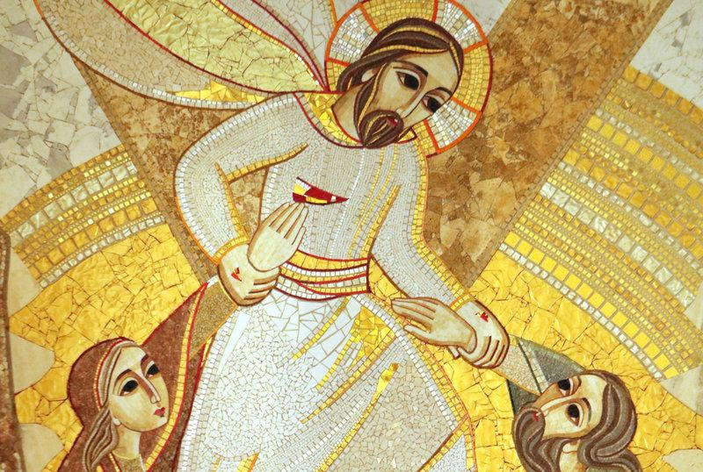
Todo esto apunta más allá de sí mismo
Cristo omnipresente, que vive y actúa en todo tiempo y lugar.
… descubrimos el reino de Dios…
… dentro de nosotros.

Slide 33
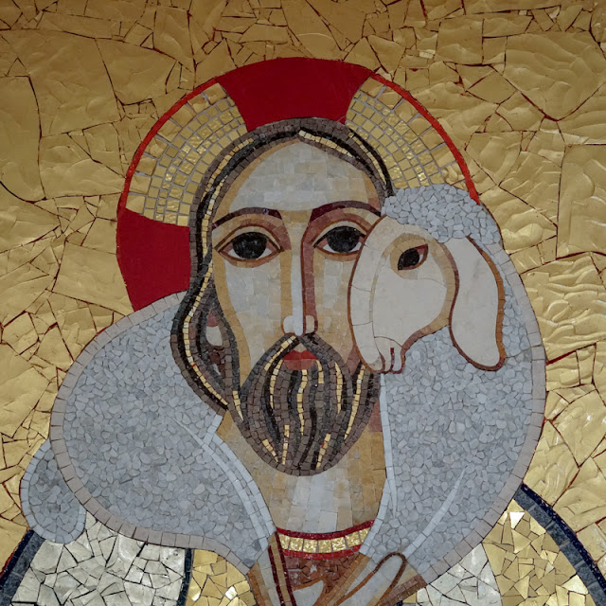
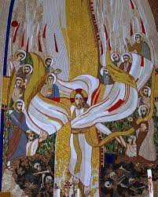

Jesucristo
sigue siendo
alguien frente a mí.
el inconcebible
omnipresente
el que vive
entre nosotros
una inmediatez que ya
no conoce forma ni figura.
más próximo a nosotros que nosotros mismos.

Slide 34
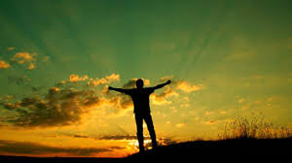
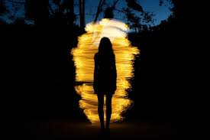
Llegamos a percibir
la presencia de Jesucristo en nuestra conciencia.
Aprendemos a contemplar nuestro presente
Aprendemos a contemplar
nuestra realidad
la realidad misma,
de aquel que todo lo abarca,
en el que todo fue creado.
la presencia de Jesucristo, desprovista de toda forma.
la realidad,
desprovista de forma

Slide 35
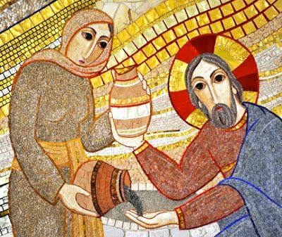
Esta transformación
no podemos llevarla a cabo nosotros mismos.
Es un don.
nos es otorgado por Jesucristo,
. Pero podemos mantenernos alerta.
revelársenos interiormente.
llevarnos hasta el Padre

Slide 36
Él mismo se revela.
“ilumina los ojos de nuestro corazón”(Efesios 1, 18)
para que lo reconozcamos.

Slide 37


El acceso interior a este vínculo
El nombre de Jesucristo.
El está presente en su nombre
Lleva la fuerza de su persona.
su poder redentor.

Slide 38

El nombre de Jesucristo.
.Todo se otorga en su nombre
el camino.
dirigirse hacia él

Slide 39


el camino.
formas e imágenes exteriores
la percepción interna
la unión mística con él
unión mística
con el Padre.

Slide 40

El cambio
en nuestra relación con él es doloroso.
Descubrir su presencia universal en nosotros y en todas las cosas.
Desprendernos interiormente cada vez más de su manifestación concreta.

Slide 41


Los dos grandes teólogos del Nuevo Testamento
San Juan
San Pablo
El camino del Evangelio desemboca en
la unión mística con Jesucristo.

Slide 42

El mensaje central del Evangelio de San Juan
es la unión mística de Jesucristo con el Padre.
Es el objetivo y la síntesis de todo este Evangelio.

Slide 43

Capítulos 1-12: Describe la vida de Jesús
Capítulos 13-17: resumir el mensaje de Jesús
Evangelio de San Juan
Capítulo 17: se sintetiza de nuevo su objetivo y su voluntad

Slide 44

la unión mística con él y con el Padre como último fin.
El capítulo 17
Expone su relación con su Padre
Habla con su Padre acerca de su relación con los discípulos
el objetivo de su misión
teniendo en vista a
toda la humanidad
(Jn 17, 20-26)

Slide 45

“Mas no ruego solamente por éstos, sino también por los que han de creer en mí por la palabra de ellos; para que todos sean una cosa; como tú, oh Padre, en mí y yo en ti, que también ellos sean en nosotros una cosa: para que el mundo crea que tú me enviaste. Y yo, la gloria que me diste, les he dado; para que sean una cosa, como también nosotros somos una cosa. Yo en ellos y tú en mí, para que sean consumadamente una cosa; y que el mundo conozca que tú me enviaste, y que los has amado como también a mí me has amado. Padre, aquellos que me has dado, quiero que donde yo estoy, ellos estén también conmigo; para que vean mi gloria que me has dado: por cuanto me has amado desde antes de la constitución del mundo. Padre justo, el mundo no te ha conocido, mas yo te he conocido; y éstos han conocido que tú me enviaste; y yo les he manifestado tu nombre, y lo manifestaré aún; para que el amor con que me has amado esté en ellos y yo en ellos”
(Jn 17, 20-26)

Slide 46

Todos han de unirse,
tal como lo está
el Padre en Cristo y Cristo en el Padre.
(Jn 17, 20-26)
síntesis
del mensaje de Jesucristo
y
de la experiencia de Juan.
Todos han de llegar a esta unión mística.

Slide 47
Este es todo el mensaje, todo converge en esto.
Aquí se ha superado la dualidad del mundo material, del pensamiento discursivo,
de las imágenes y de los conceptos.
La razón no puede comprender esto.

Slide 48

Jesús identifica al Padre
con su nombre.
Dar a conocer al Padre y
dar a conocer su nombre
es exactamente lo mismo.
.
también para nosotros
se vincula íntimamente con la unión mística
con su nombre.
la unión mística
con Jesucristo

Slide 49
Después de este discurso Jesús dejó de enseñar.
Ya lo ha dicho todo.
Guarda silencio
Confirma cuanto ha enseñado mediante el testimonio de su muerte y su resurrección
(Jn 18-19; 20-21)

Slide 50

El “misterio” en las cartas paulinas.

Slide 51
la Carta a los romanos y a los gálatas.
En las cartas desde la cárcel,
.
“misterio”
.
la gracia o la justificación.
el plan del Padre,
que en Jesucristo todo lo creó,
incluyéndonos en este misterio.

Slide 52


El “misterio” (Col 1, 26)
es “Jesucristo dentro de vosotros” (Col 1,27).
Nosotros en Cristo y él en nosotros.
Nosotros somos miembros de Cristo (1Cor 12, 12). Vivimos “en Cristo”.

Slide 53
A través de la fe,
Cristo vive en nuestros corazones (Ef 3,17).
Pablo mismo se ha transformado totalmente en Cristo. No es él quien vive, sino Cristo vive en él (Gal 2,20)

Slide 54

“… permanecer en Jesús supone alcanzar una nueva calidad de existencia… este permanecer cristificante nos descentra de nosotros mismos… para que Cristo pueda vivir en nosotros…”
“… Así se prolonga el misterio de la encarnación… y nos adentra en una experiencia cada vez más honda que unifica la relación entre Creador y criatura, y nos abisma en la vida intradivina…”

Slide 55




1. Dos decisiones

Slide 56
.
1. Dos decisiones: 1º “decisión”
“Llegué a la conclusión de que
Dios era el último fundamento y la última razón de mi vida”.
.
preguntas acerca del sentido de la vida…
“esta decisión…
este reconocimiento…”
problemas existenciales…
“hilo conductor en mis años juveniles”

Slide 57

1. Dos decisiones: 2º decisión
En un ambiente adverso se cuestiona sobre la práctica de su religiosidad
“Un paso esencial en el esclarecimiento …
el descubrimiento de que la respuesta dependía de la personalidad de Jesucristo”.
“¿Acaso todo esto no era más que una fe infantil tomada de otros, que sin el respaldo de la familia ya no tenía vigor?”…
¿Quién es él?
¿Es realmente Dios, tal como yo lo he oído y aprendido?

Slide 58



momentos de duda y de reflexión.
“… pude comprometerme conscientemente con Jesucristo”.
“ después de un tiempo de búsqueda interior…
“…llegué a sentir con claridad que la vida de Jesús… era un asunto importante para mí…”
“Reflexioné un tiempo y tomé la decisión de creer en él…”
“Me resultó decisiva la fe viva de mis padres y de otras personas importantes para mí”.

Slide 59

“Desde entonces supe
cuál era mi camino
y lo asumí”

Slide 60

También para nosotros …la decisión tiene un papel fundamental…
Entonces fueron, lo vieron y se quedaron con el aquel día…
Para “verlo” hay que tomar
la decisión
de “ir donde el vive”…

Slide 61

Cuando nos decidimos a
ir donde el vive, nos adentramos en un mundo nuevo
en el que la fe y la confianza
nos llevan a vivir desde su perspectiva.
Ver donde vive Jesús y quedarse con él supone ir asimilando
su mensaje y estilo de vida.

Slide 62
Se nos abre un mundo nuevo, donde ya nada no será igual…
Por ahí comienza
el camino de la contemplación…

Slide 63



La decisión a favor de Cristo
se convierte en fundamento
de la propia vida
Pueden atravesarse
crisis..
momentos o épocas en los que la gracia de Dios
nos fortalece

Slide 64


La relación con Jesucristo se desarrolla a lo largo de diferentes etapas …
… simplificándose cada vez más y más…
Y esta simplificación desemboca en el camino del Nombre

Slide 65

“El camino hacia el nombre de Jesucristo
lo encontré a través de un prolongado e intenso contacto con las sagradas Escrituras”.
“Todo el misterio cristiano se halla contenido en él”.

Slide 66
Este Santo Nombre
nos ha sido dado
es un tesoro inagotable.
compañero de ruta para toda la vida.
Un camino que el mismo recorrió:
puede transmitírselo a los demás

Slide 67
Es un camino de transformación…
de cristificación...
Nuestra es la DECISIÓN… de seguirlo …

Slide 68
¡¡¡ Mucho ánimo y adelante !!!
El Santo Nombre

